Slide 1
Grafická specifikace

Slide 2
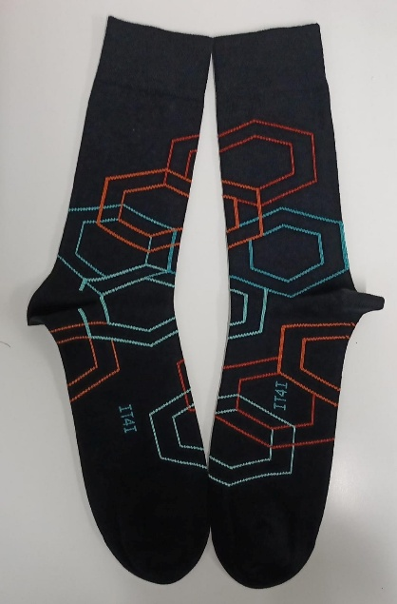




Ponožky
vysoké ponožky s vytkávaným motivem
Standardní hladké provedení, motiv přímo v materiálu ponožek
materiál: klasický, 80–85 % bavlna, 12–18 % polyamid, 2–5 % elastan
balení v páru s papírovou celopotištěnou etiketou
Ve dvou velikostech:
  250 ks vel. 37-41/ US 6-10
  250 ks vel. 42-47/ US 7-14
náhled reálných ponožek
Vzor celopotištěné etikety z obou stran

Slide 3
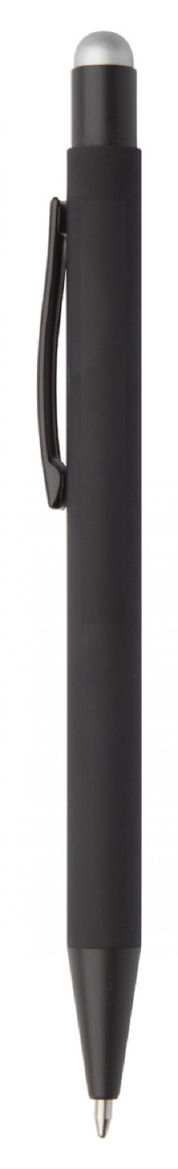

Kuličkové pero
Kuličkové pero s pogumovanou úpravou a speciálním povrchem pro zrcadlový laser v barvě stylusu, např. značky touch Niro,
barva pera: černá, stříbrný konec, modrá náplň,
gravírování laserem v šedé či stříbrné barvě,
rozměr cca Ø0,8x14,2 cm,
500 ks.
ilustrační obrázek

Slide 4
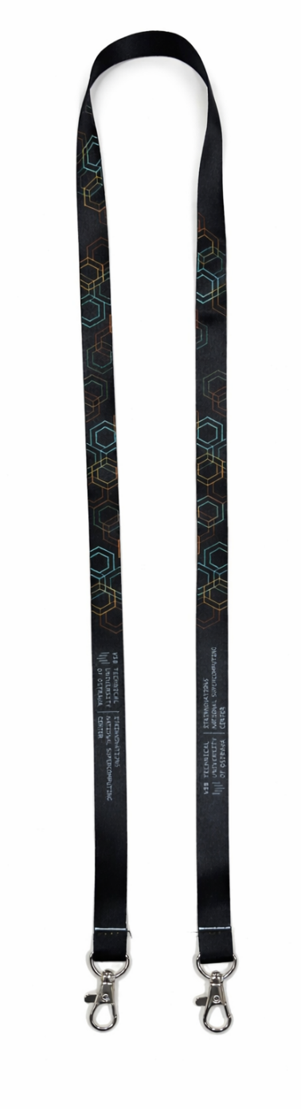



Šňůrka na karty se 2 karabinami
se dvěma karabinami,
barva černá,
potisk 4/4 - sublimační potisk po celém povrchu šňůrky, oboustranný potisk
materiál: PES satén,
šířka 15 mm, délka 940 mm včetně karabiny,
200 ks.
náhled šňůrky

Slide 5
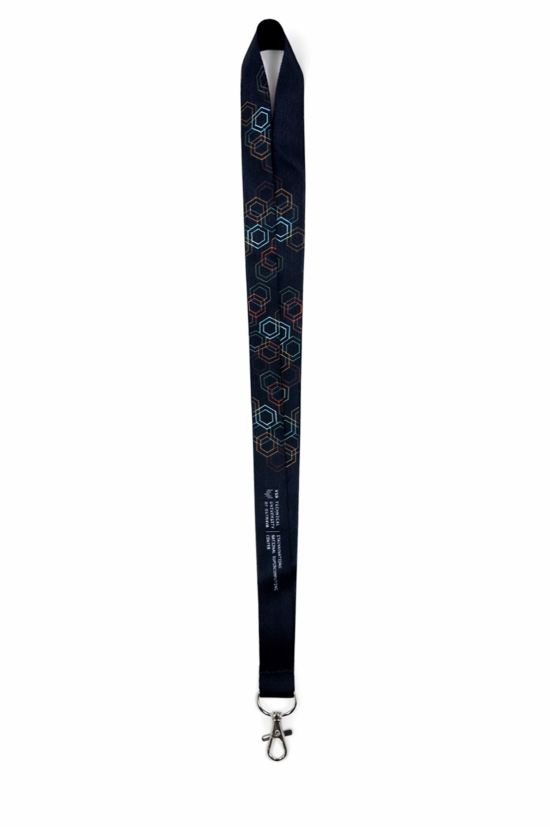

Šňůrka na karty s 1 karabinou
S jednou karabinou
barva černá,
potisk 4/4 - sublimační potisk po celém povrchu šňůrky, oboustranný potisk
materiál: PES satén
šířka 25 mm
200 ks
náhled šňůrky

Slide 6
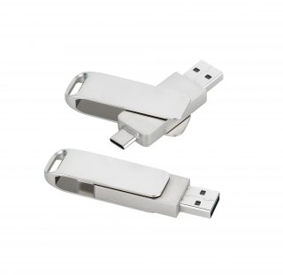




USB Flash disk kombinovaný
USB Flash kombi 2v1, 3.0,
Kovové USB vybavené USB flash diskem typu C i USB A pro snadné připojení. Poskytuje snadný a rychlý přenos dat.
Rychlost zápisu 30MB/sekundu, rychlost čtení 100MB/sekundu
kapacita 128 GB, 3.0,
barva stříbrná,
Potisk: oboustranný, jednobarevný tamponový potisk,
Každý kus obalený v ochranné fólii zvlášť,
100 ks.
Ilustrační foto

Slide 7
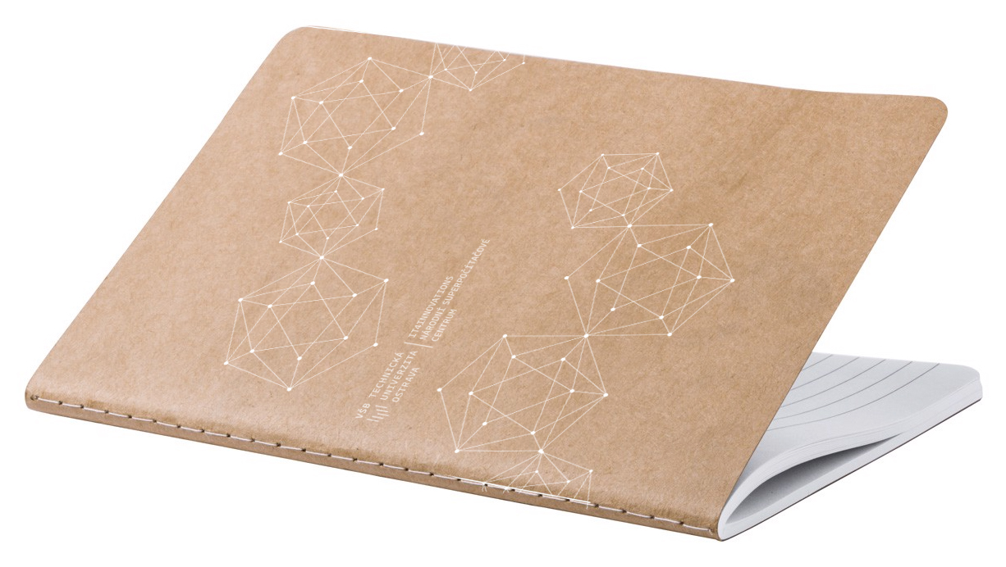


Blok
blok A5 s deskami z recyklované lepenky a 60 linkovanými listy,
Potisk 1/0,
200 ks.
Ilustrační foto

Slide 8
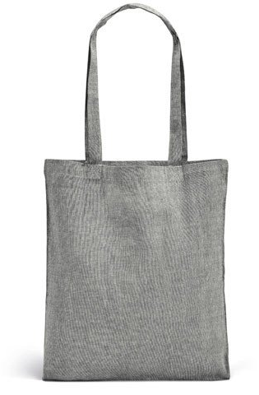

Taška látková
taška z recyklované bavlny v tmavě šedé barvě,
délka ucha 65 cm,
gramáž 150 g/m²,
rozměr 37,5x41,5 cm,
potisk oboustranný 1/0 bílá barva,
200 ks.
Ilustrační foto

Slide 9
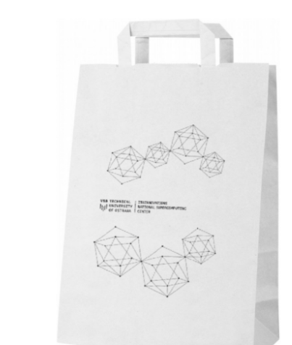


Taška papírová
Bílá papírová taška s 2 uchy a lepeným dnem
gramáž 70 g/m²,
rozměr 22 x 36 x 10cm,
potisk oboustranný 1/0 šedá barva,
100 ks.
Ilustrační foto

Slide 10
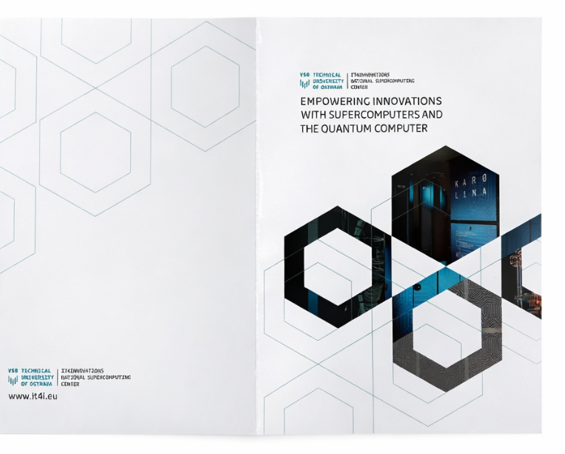

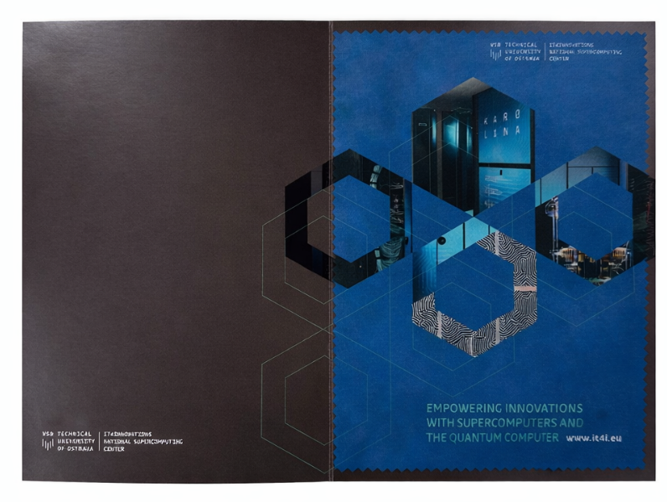
Pohlednice s hadříkem na brýle
papírová pohlednice s vlastní grafikou na obou stranách,
vč. čistícího hadříku na brýle (180 g/m2), hadřík musí být přichycen průhledným silikonem, který lze lehce odstranit a nezanechá na látce stopy,
z mikrovlákna se sublimačním potiskem,
každý kus balen samostatně ve fólii,
500 ks.
náhled na reálné pohlednice z obou stran

Slide 11
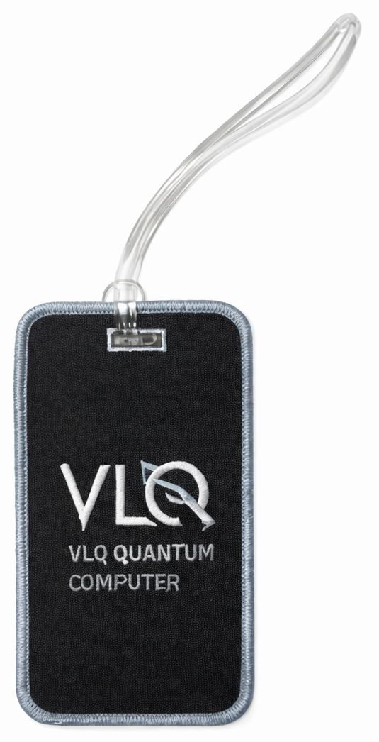
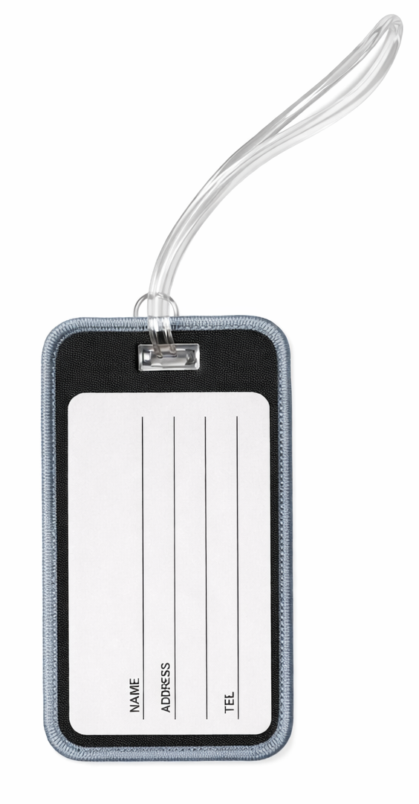
Visačka na kufr VLQ
rozměr: 11,5x6,5 cm
materiál: pevnější látka černé barvy, spojená s průhlednou folií na zasunutí vizitky se jménem,
obšití celé visačky barevnou nití, vyšití loga VLQ na přední stranu visačky,
držadlo; silikonové dle dodaného vzorku, rozměr 30 cm; vložená papírová karta s potiskem 1/0 o rozměru 9x5 cm.
500 ks.
náhled na reálnou visačku z obou stran

